Slide 1
ХИРУРГИЧЕСКОЕ ЛЕЧЕНИЕ В Р В Н К
Лазерная деструкция вен с одномоментной аутодермопластикой язвы

Slide 2
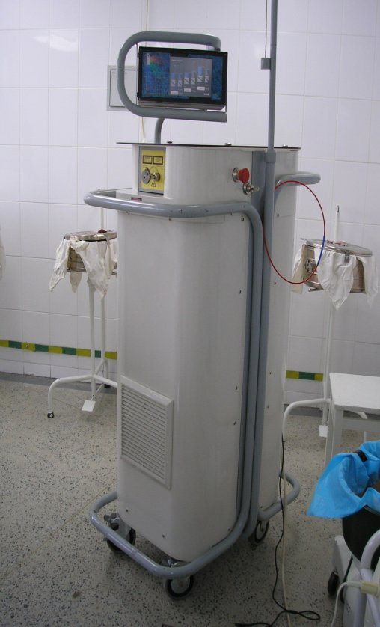
ЛАЗЕРНЯ УСТАНОВКА

Slide 3
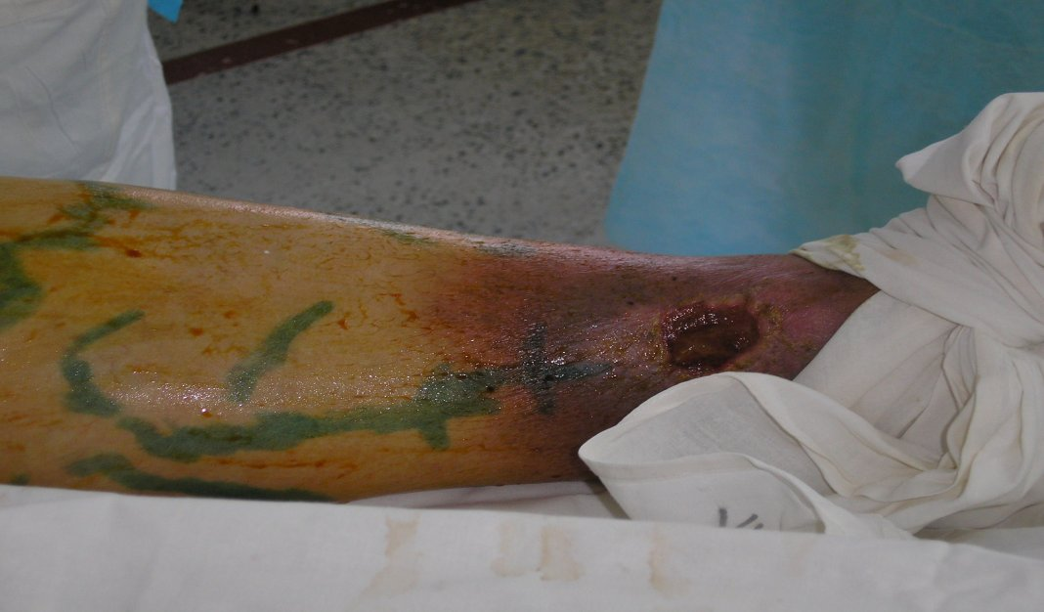
Осложненная ВРВНК язвенная форма

Slide 4
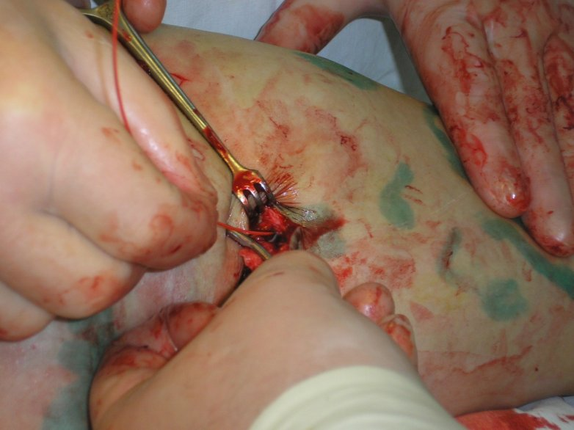
Кроссэктомтия

Slide 5
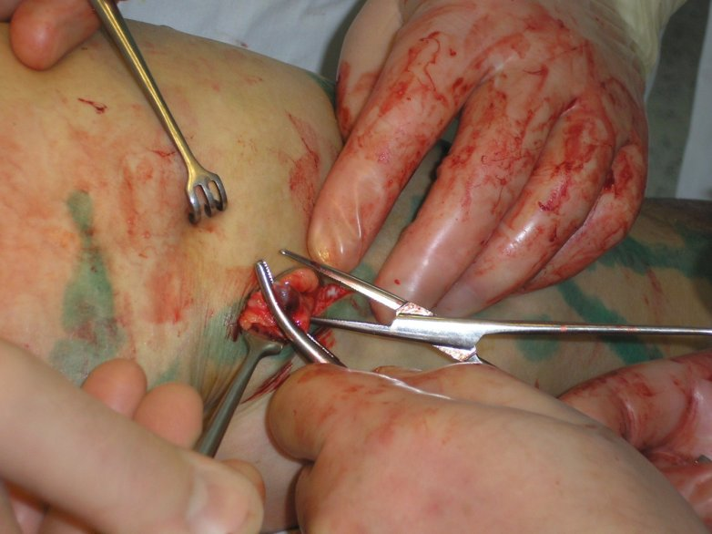
Выделение вены на бедре

Slide 6
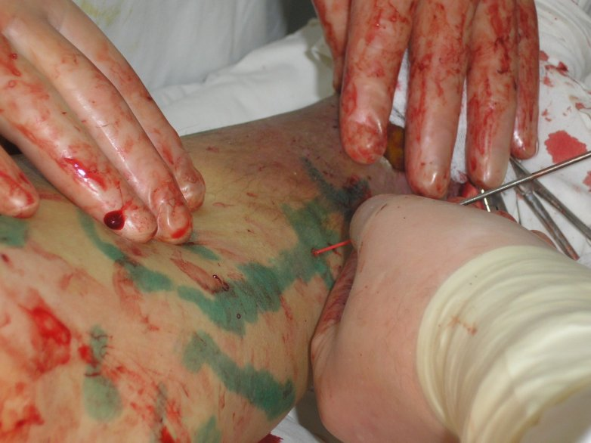
Пункция кожи и введение волновода

Slide 7
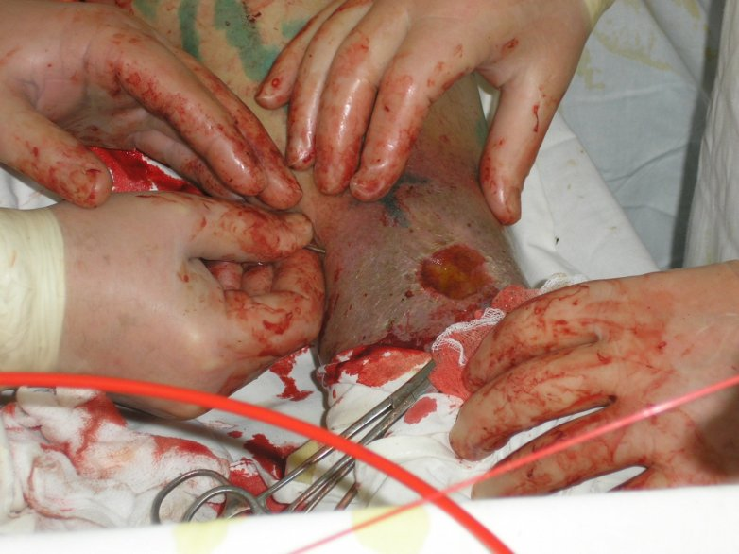
Флебодеструкция под язвой

Slide 8
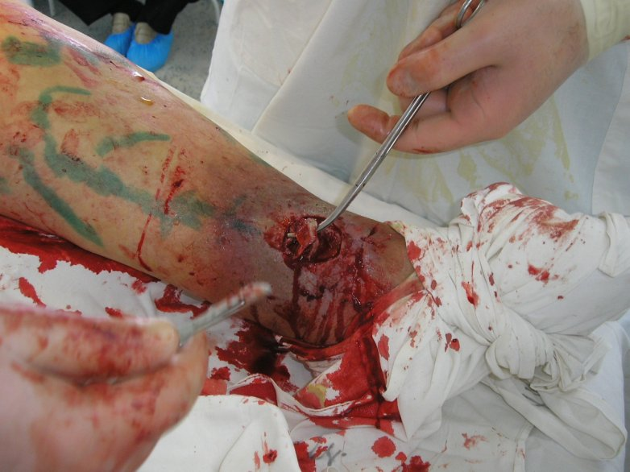
Иссечение язвы

Slide 9
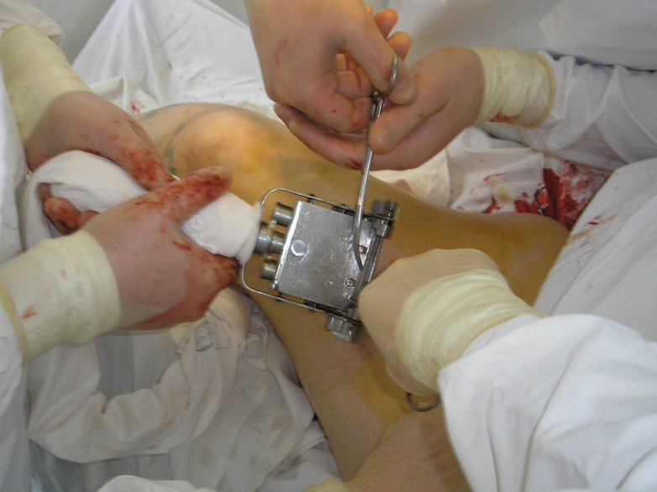
Взятие кожного лоскута

Slide 10
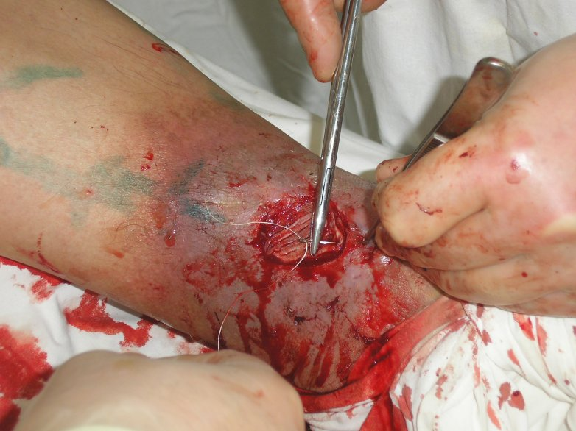
Фиксация кожного лоскута

Slide 11
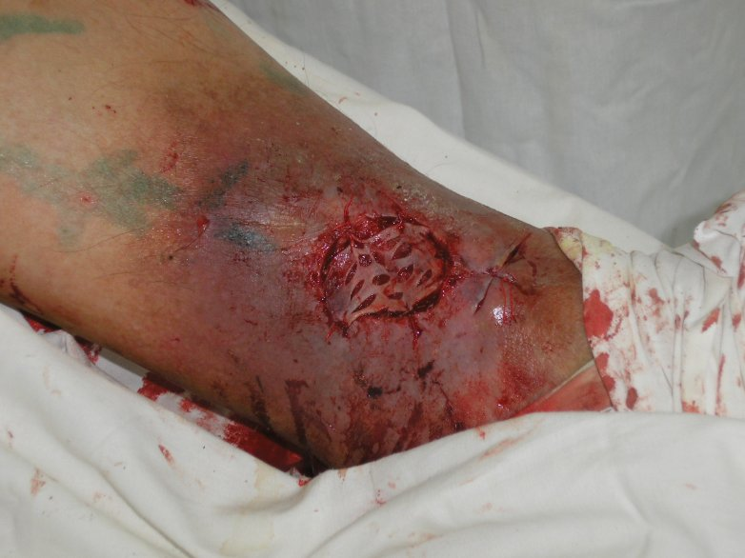
Лоскут фиксирован

